Slide 1

Tiết 3

Slide 2
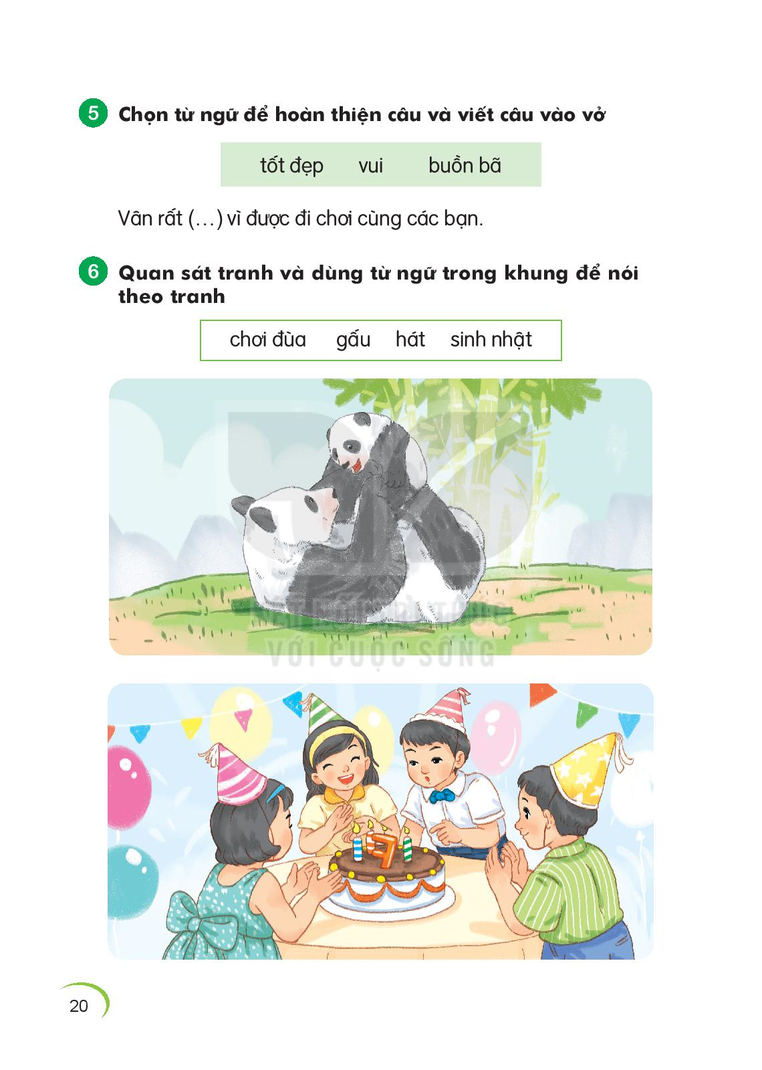
Quan sát tranh và dùng từ ngữ để nói theo tranh

Slide 3



7
Nghe viết

